Slide 1
PHÉP ĐỐI XỨNG TRỤC
Chuyên đề 1. Phép biến hình phẳng – Bài 3
Chuyên đề học tập Toán 11 (Kết nối tri thức với cuộc sống)
Tiết 5 – 6 (chuyên đề) · Năm học 2026 – 2027
GV soạn: TTT – Trường Trường THPT

Slide 2
MỤC TIÊU BÀI HỌC
Hiểu phép đối xứng trục Đ_{d}
Nhận biết trục đối xứng của hình
Tìm ảnh qua Đ_{Ox}, Đ_{Oy}, Đ_{Δ}
Nắm tính chất bảo toàn khoảng cách
Giải bài toán đường đi ngắn nhất
Thiết kế hình cân đối
Toán 11 · Chuyên đề 1 – Bài 3. Phép đối xứng trục 2

Slide 3
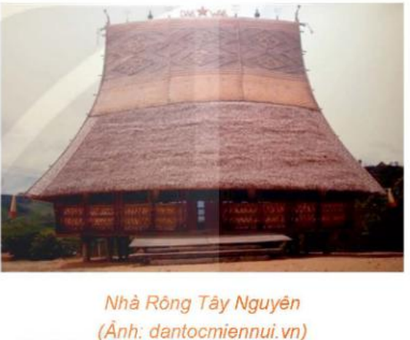
KHỞI ĐỘNG: SỰ CÂN ĐỐI
Nhà Rông có trục đối xứng?
Gấp theo trục: điểm nào trùng?
Diễn đạt sự cân đối bằng Toán
Toán 11 · Chuyên đề 1 – Bài 3. Phép đối xứng trục 3

Slide 4
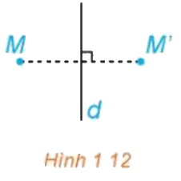
1. PHÉP ĐỐI XỨNG TRỤC
Kí hiệu: Đ_{d}
H nhận d làm trục ⇔ Đ_{d}(H) = H
Cầu Ponte Sisto và bóng dưới sông
d là trung trực của MM′
M ∈ d thì Đ_{d}(M) = M
Toán 11 · Chuyên đề 1 – Bài 3. Phép đối xứng trục 4

Slide 5
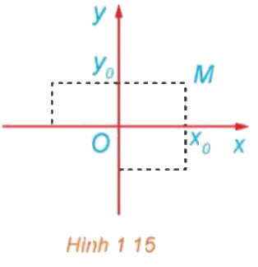
BIỂU THỨC TỌA ĐỘ
Luyện tập 1: Đ_{Ox}(A(1; 2)) = A′(1; −2)
Luyện tập 2: 3x − y − 1 = 0 ↦ 3x + y − 1 = 0
Đ_{Ox}: M(x; y) ↦ M′(x; −y)
Đ_{Oy}: M(x; y) ↦ M′(−x; y)
Toán 11 · Chuyên đề 1 – Bài 3. Phép đối xứng trục 5

Slide 6
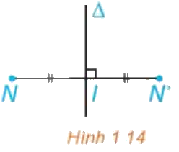
VÍ DỤ 1
Δ: x + 3y − 15 = 0, N(−1; 2)
Trung điểm I của NN′ thuộc Δ
$NN^{′}⟂Δ$: cùng phương $\overset{→}{n}=(1;3)$
N′(−1 + t; 2 + 3t) ⇒ t = 2
N′(1; 8)
Toán 11 · Chuyên đề 1 – Bài 3. Phép đối xứng trục 6

Slide 7
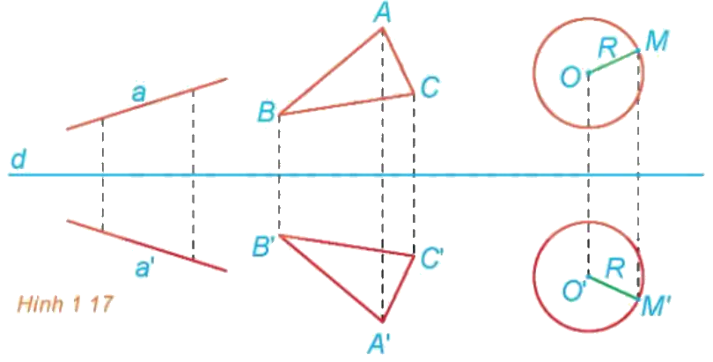
2. TÍNH CHẤT
Đoạn thẳng, tam giác ↦ hình bằng nó
Đường tròn ↦ đường tròn cùng bán kính
Đường thẳng ↦ đường thẳng
Bảo toàn khoảng cách: M′N′ = MN
Toán 11 · Chuyên đề 1 – Bài 3. Phép đối xứng trục 7

Slide 8
VÍ DỤ 2
(C): (x − 3)² + (y − 5)² = 36, Δ: x + 2y − 3 = 0
Tâm A(3; 5) ↦ A′(−1; −3) qua Δ
Bán kính giữ nguyên R = 6
(C′): (x + 1)² + (y + 3)² = 36
Toán 11 · Chuyên đề 1 – Bài 3. Phép đối xứng trục 8

Slide 9
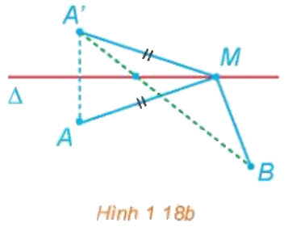
VÍ DỤ 3: ĐƯỜNG ĐI NGẮN NHẤT
Tìm M ∈ Δ để MA + MB nhỏ nhất
A, B khác phía: M = AB ∩ Δ
A, B cùng phía: lấy A′ = Đ_{Δ}(A)
MA + MB = MA′ + MB ≥ A′B
M = A′B ∩ Δ
Toán 11 · Chuyên đề 1 – Bài 3. Phép đối xứng trục 9

Slide 10
LUYỆN TẬP 1.6 – 1.9
1.6: đối xứng qua trung trực AB
1.7: trung trực của O₁O₂
1.8: ABMN là hình thang cân
1.9: d: x − 2y − 1 = 0
Đ_{Ox}: thay y bởi −y
Toán 11 · Chuyên đề 1 – Bài 3. Phép đối xứng trục 10

Slide 11
TRẠM KIỂM CHỨNG AI
Tìm lỗi trong lời giải AI
AI: chỉ dùng “trung điểm thuộc Δ”
AI: Đ_{Ox}: (x; y) ↦ (−x; y)
Thiếu NN′ ⊥ Δ; đúng: N′(1; 8)
Đ_{Ox}: (x; y) ↦ (x; −y)
Toán 11 · Chuyên đề 1 – Bài 3. Phép đối xứng trục 11

Slide 12
NHIỆM VỤ NHÓM: NHÀ RÔNG VÀ TRẠM BƠM
Vẽ nửa mặt tiền nhà Rông
Dùng Reflect qua trục Oy
Kiểm tra bằng biểu thức tọa độ
Đặt trạm bơm: MA + MB nhỏ nhất
Tính chi phí ống 25 000 đồng/m
Nộp tệp GeoGebra, Nhật ký AI
Toán 11 · Chuyên đề 1 – Bài 3. Phép đối xứng trục 12

Slide 13
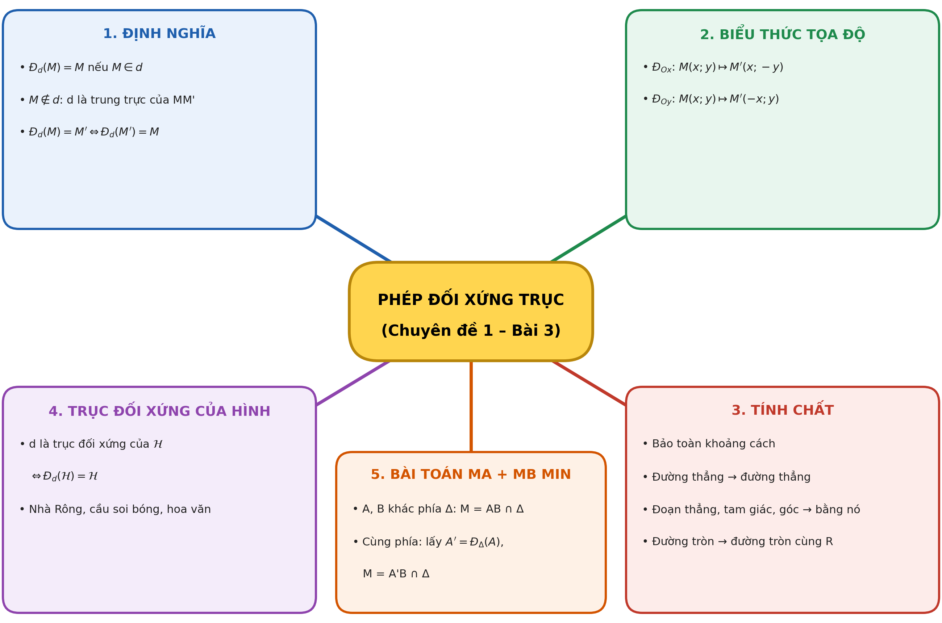
SƠ ĐỒ TƯ DUY BÀI HỌC
Toán 11 · Chuyên đề 1 – Bài 3. Phép đối xứng trục 13

Slide 14
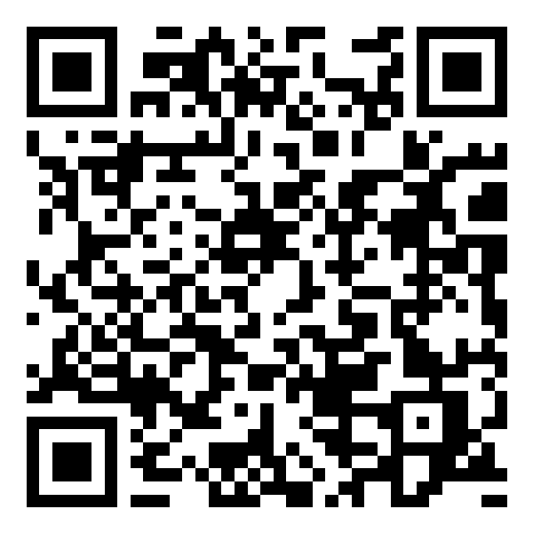
BÀI TẬP CỦA BẠN
Quét mã QR bằng điện thoại
Nhập họ tên và lớp
7 câu – làm trong 7 phút
Nộp bài, xem lời giải
trangtu66.github.io/Taode_thi_online/cc_cd1bai3_t11.html
Toán 11 · Chuyên đề 1 – Bài 3. Phép đối xứng trục 14

